Slide 1
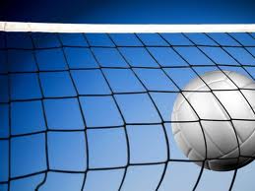
Виды подач в волейболе
Литвинова Елена Александровна
Учитель физической культуры
ГБОУ СОШ №549
Красносельский р-н, г.Санкт-Петербург

Slide 2
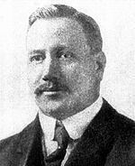
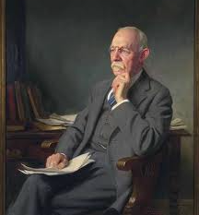
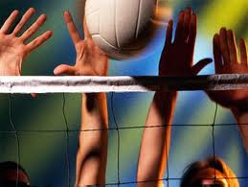
Из истории волейбола
Волейбол – один из самых популярных в мире видов спорта. Родина волейбола – Соединенные Штаты Америки.
Новую игру изобрел в 1895г. Вильям Морган – руководитель физического воспитания в Союзе молодых христиан в городе Холиок. Он предложил перебрасывать мяч через теннисную сетку, натянутую на высоте около 2м.
Название новой игре дал доктор Альфред Холстед – преподаватель Спрингфильдского колледжа: “волейбол” – летающий мяч.

Slide 3
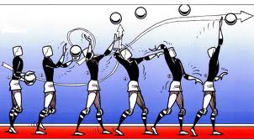
Любая игра в волейбол всегда начинается с подачи. Если команда проигрывает подачу, она сразу же проигрывает очко. Сегодня волейболисты используют подачу как средство нападения, причем сильнейшие игроки владеют подачей в совершенстве. Технически подача выглядит следующим образом: игрок располагаясь за линией площадки, подбрасывает мяч и ударом руки отправляет его на площадку противника. Подача должна быть выполнена в течении 5 секунд.

Slide 4
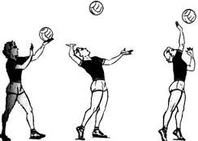
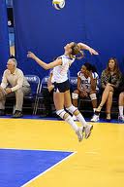
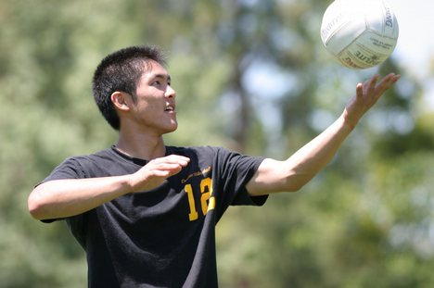
Верхняя прямая подача
Удар по мячу наносят выше оси плечевого сустава, стоя лицом к сетке (прямо). Мяч подбрасывают почти над головой и несколько впереди на высоту до 1,5 м. Замах выполняют вверх-назад, руку поднимают и отводят согнутой в локте за голову. Угол сгибания в локтевом суставе (плечо - предплечье) не должен быть меньше 90. Одновременно с замахом прогибаются в грудном и поясничном отделах, правое плечо отводят назад.

Slide 5
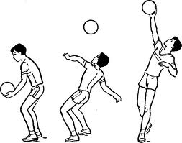
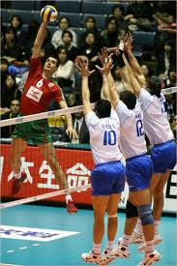
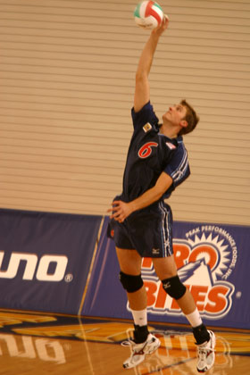
Верхняя боковая подача
Удар по мячу наносят выше оси плечевого сустава, стоя боком к сетке. Подбрасывают мяч на высоту до 1,5 м так, чтобы он находился почти над головой. Замах выполняют вниз-назад, значительно опуская правое плечо и сгибая правую ногу при переносе веса тела назад. В ударном движении правую махом выносят по дуге сзади-вверх; при этом правое плечо поднимают вверх, оставляя левое в том же положении.

Slide 6
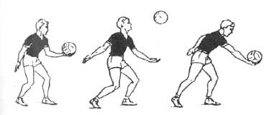
Нижняя прямая подача
Здесь удар по мячу наносят ниже оси плечевого сустава, когда игрок стоит лицом (прямо) к сетке. Подбрасывают мяч на высоту до 0,5 м впереди над головой. Замах выполняют назад и несколько вверх в плоскости, перпендикулярной опоре. Удар осуществляют маховым движением правой рукой сзади-вниз-вперед на уровне пояса и наносят по мячу снизу-сзади. После удара руку вытягивают в направлении подачи и затем фиксируют в таком положении.

Slide 7
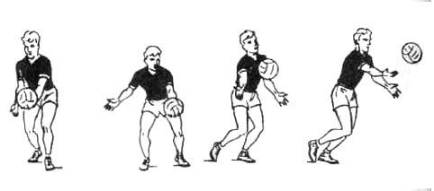
Нижняя боковая подача
Удар по мячу наносят ниже оси плечевого сустава, стоя боком к сетке. Существуют два варианта выполнения этой подачи. В обычном варианте замах производят в направлении вниз-назад в плоскости, наклонной в опоре примерно под углом 45. Правое плечо при этом отводят назад и опускают.
Сильнейшие волейболисты как правило используют нижнюю прямую подачу.

Slide 8
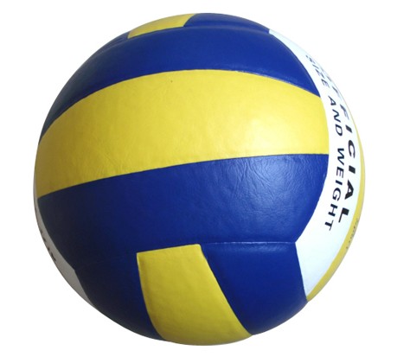
По характеру подачи можно разделить на: силовые нацеленные планирующие
Силовые подачи применяются для затруднения приема мяча с целью вызвать ошибку при приеме.
Планирующие подачи опасны тем, что мяч может изменять траекторию своего полета в самых неожиданных направлениях.
Особенностью нацеленных подач является направление мяча в уязвимые места площадки противника или на слабого игрока, чтобы затруднить действия команды противника.

Slide 9
Источники:
volleybolist.ru
sclubs.ru
www.infosport.ru
wikipedia.org

